Slide 1
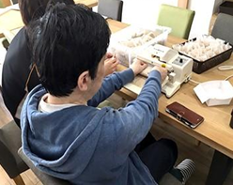
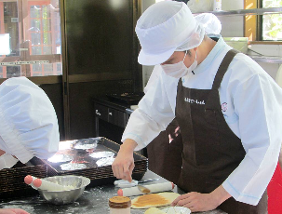
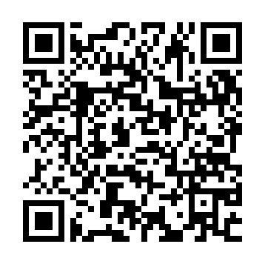
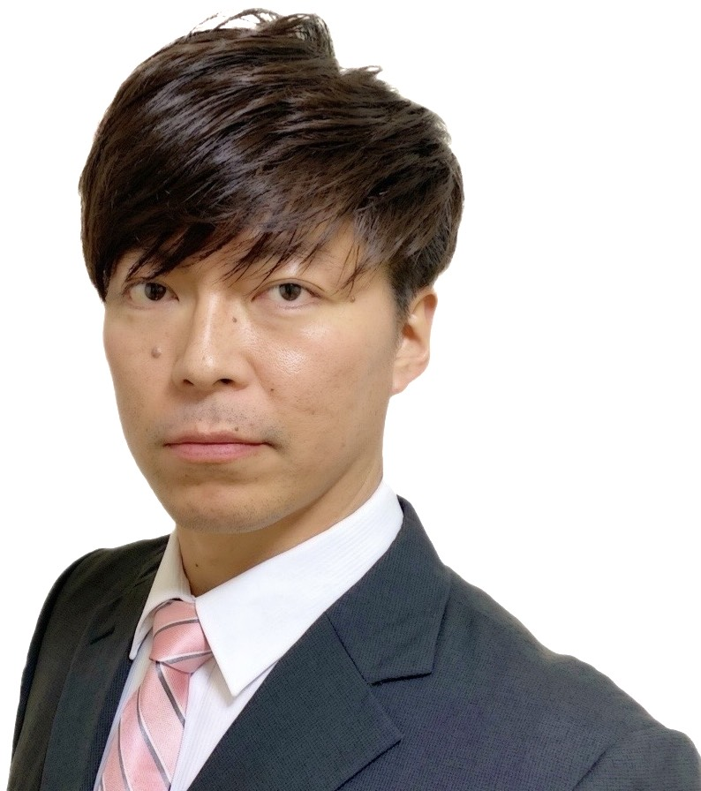
令和７年度 第１回SDGs委員会
障害者活躍推進セミナー
～就労継続支援施設の活用について～
日時：2025年 5月16日（金）
14：00～16：30（受付開始 13：30）
会場：大宮ソニックシティビル９階
９０６会議室
申込方法：本会ホームページ、Fax、QRコード
申込期限：2025年5月9日(金)
参加費：無料
（会員限定）
定員：40名
近年、企業における障害者雇用の重要性がますます高まっています。しかし、実際に取り組む際には、
職場環境の整備、長期的な支援体制の構築など、多くの課題に直面する企業が少なくありません。本
セミナーでは、障害者雇用におけるこうした課題に焦点を当てるとともに、その解決策の一つとして
「就労継続支援施設」の活用方法をご紹介します。就労継続支援施設は、障害者の方々の能力を最大
限に引き出し、企業のニーズに応じた業務を担う上で重要なパートナーとなり得ます。
第１部では就労継続支援施設を運営する事業者より具体的な事例や、施設との連携を進める際のポイ
ントを詳しくお伝えします。
第２部では埼玉県福祉部障害者支援課より県の取組みや埼玉県就労B型受注拡大ステーションの活用方
法について、ご説明します。
障害者雇用を進めたいとお考えの経営者・人事担当者の皆様にとって、貴重な機会となるはずです。
ぜひご参加ください。
第１部 14：00～15：30
講師 株式会社リハス 執行役員 氣田和希氏
・障害福祉サービスについて
・障がいの種類と特性
・就労継続支援Ｂとは
・障がい者雇用の現状と課題
第２部 15：40～16：10
講師 埼玉県福祉部障害者支援課
・障害者就労支援に係る埼玉県の取り組み
・埼玉県就労Ｂ型受注拡大ステーションの活用について
貴社名：
TEL :
所属・役職名 | 氏名 | メールアドレス
（本件担当 坂倉 TEL 048-647-4100／FAX048-641-0924）

